Slide 1


대통령기록관 RFID시스템 고도화 사업
화면 설계서
RFID-220-02(v1.2)
시스템명 : 정수점검 소프트웨어
Copyright ⓒ ㈜가온아이
㈜가온아이의 사전 승인 없이 본 내용의 전부 또는 일부에 대한 복사, 배포, 사용을 금합니다.

Slide 2
개 정 이 력
No | 버전 | 변경일 | 변경 사유 | 변경 내용 | 작성자 | 승인자
1 | 0.1 |  | 신규 | 최초작성 | 백창훈
2 | 1.1 |  | 변경 | 요구사항 반영 | 백창훈 | 송영현
3 | 1.2 |  | 수정 | 설계 단계 감리 조치사항 반영 | 백창훈 | 송영현
1) 버전: 초안은 0.1으로 표시 하고, 검토 된 이후 승인을 득한 이후에는 1.0부터 시작하여 정수 단위로 변경 관리 함,
변경 발생 시, 소수점 아래 번호로 관리하고, 목차 내용이 바뀔 정도의 큰 변경이 발생하면 상위 정수를 변경 함.
(예, V1.2 : 2번 수정됨, 목차 내용이 변경되면 V2.0 이 됨)
2) 변경 사유 : 변경 내용이 이전 문서에 대해 신규/추가/수정/삭제/검토/승인 인지 선택 기입
3) 변경 내용 : 변경 내용을 자세히 기록(변경된 위치, 즉 페이지 번호와 변경 내용을 기술한다.)

Slide 3
메뉴 구성
정수점검
프로그램
H/W연동
(RFID)
로그인 화면
설정 화면
메인 화면
반입/반출
정수점검
기록물 조회
기록물 탐지
부착 확인
사용자 서명
결과 등록
기록물 상세

Slide 4
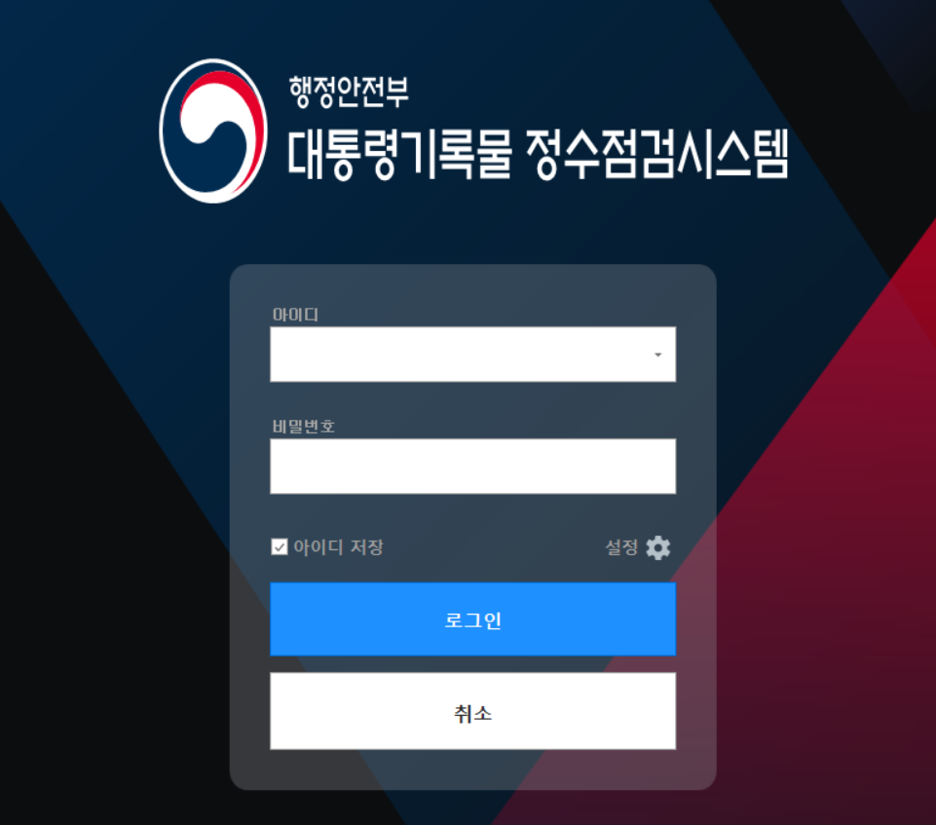
로그인
UI-NTB-001
로그인 > ID/PW인증
1. 개요
로그인
(경로) 로그인
2. 주요 기능
① 아이디/비밀번호 입력
아이디/비밀번호를 입력한다.
② (Action) 로그인 버튼-클릭
입력한 아이디/비밀번호에 대한 사용자인증을 처리한다.
인증에 성공하면 메인화면(UI-XX-XX-XXX)으로 이동한다.
③ (Action) 설정 버튼-클릭
환경설정 화면(UI-XX-XX-XXX)으로 이동한다.
④ (Action) 취소 버튼-클릭
창을 닫는다.
*오류메시지 및 예외처리 공통에서 관리
1
3
2
4
연관 인터페이스 정보
IF-RF-050
요구사항ID | SFR-039
프로세스ID
보안

Slide 5
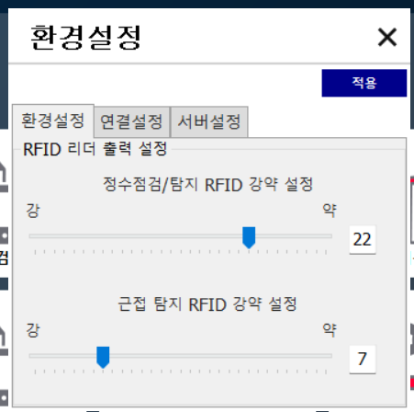
환경설정
UI-NTB-002
환경설정 > 출력설정
1. 개요
환경설정
(경로) 로그인 > 설정 > 출력설정
2. 주요 기능
① 수치 설정
정수점검/탐지/근접탐지에 대한 RFID 감쇄수치를 설정한다.
정수점검/탐지 감쇄 기본값 : 3
근접탐지 감쇄 기본값 : 15
화살표 바를 움직여 설정하거나 0~30사이의 수치를 직접 입력할 수 있다.
② (Action) 확인 버튼-클릭
입력한 설정값에 대한 내용을 저장한다.
③ (Action) 취소 버튼-클릭
환경설정 창을 종료한다.
④ (Action) 연결설정 탭-클릭
연결설정 화면을 보여준다.
⑤ (Action) 서버설정 탭-클릭
서버설정 권한 확인 화면을 보여준다
*오류메시지 및 예외처리 공통에서 관리
1
3
2
4
5
연관 인터페이스 정보
요구사항ID | SFR-040
프로세스ID
보안

Slide 6
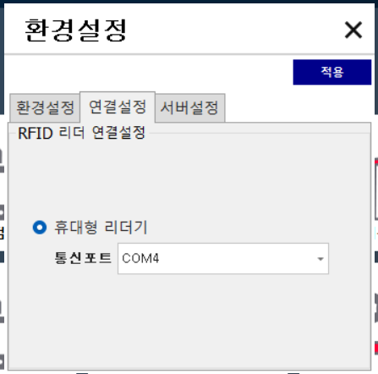
환경설정
UI-NTB-003
환경설정 > 연결설정
1. 개요
환경설정
(경로) 로그인 > 설정 > 연결설정
2. 주요 기능
① 휴대형 리더기 연결설정을 진행한다.
② (Action) 확인 버튼-클릭
입력한 설정값에 대한 내용을 저장한다.
③ (Action) 취소 버튼-클릭
환경설정 창을 종료한다.
④ (Action) 출력설정 탭-클릭
출력설정 화면을 보여준다.
⑤ (Action) 서버설정 탭-클릭
서버설정 권한 확인 화면을 보여준다.
*오류메시지 및 예외처리 공통에서 관리
1
3
2
4
5
연관 인터페이스 정보
요구사항ID | SFR-040
프로세스ID
보안

Slide 7
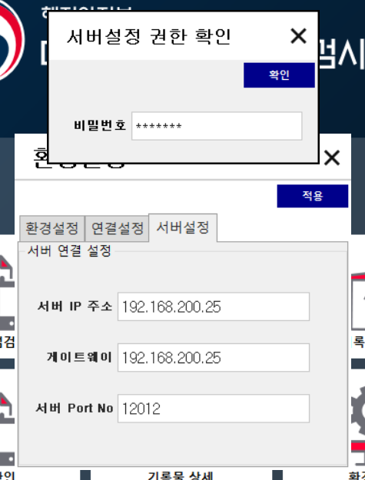
환경설정
UI-NTB-004
환경설정 > 서버설정
1. 개요
환경설정
(경로) 로그인 > 설정 > 서버설정
2. 주요 기능
①서버 설정 비밀번호
서버설정 권한을 확인한다.
권한 사용자의 비밀번호를 입력한다.
② (Action) 확인 버튼-클릭
입력 한 비밀번호에 대한 인증을 진행한다.
인증에 성공하면 서버설정 화면으로 이동한다.
③ (Action) 취소 버튼-클릭
서버설정 권한확인 창을 종료한다.
*오류메시지 및 예외처리 공통에서 관리
3
2
1
연관 인터페이스 정보
요구사항ID | SFR-040
프로세스ID
보안

Slide 8
환경설정
UI-NTB-005
환경설정 > 서버설정권한확인 > 서버설정
1. 개요
환경설정
(경로) 로그인 > 설정 > 서버설정
2. 주요 기능
①서버 연결설정
- 연결할 서버의 IP주소, 게이트웨이, PORT 정보를 입력한다.
② (Action) 확인 버튼-클릭
입력한 설정값에 대한 내용을 저장한다.
③ (Action) 취소 버튼-클릭
환경설정 창을 종료한다.
④ (Action) 출력설정 탭-클릭
출력설정 화면을 보여준다.
⑤ (Action) 연결설정 탭-클릭
연결설정 화면을 보여준다.
*오류메시지 및 예외처리 공통에서 관리
1
3
2
4
5
연관 인터페이스 정보
요구사항ID | SFR-040
프로세스ID
보안

Slide 9
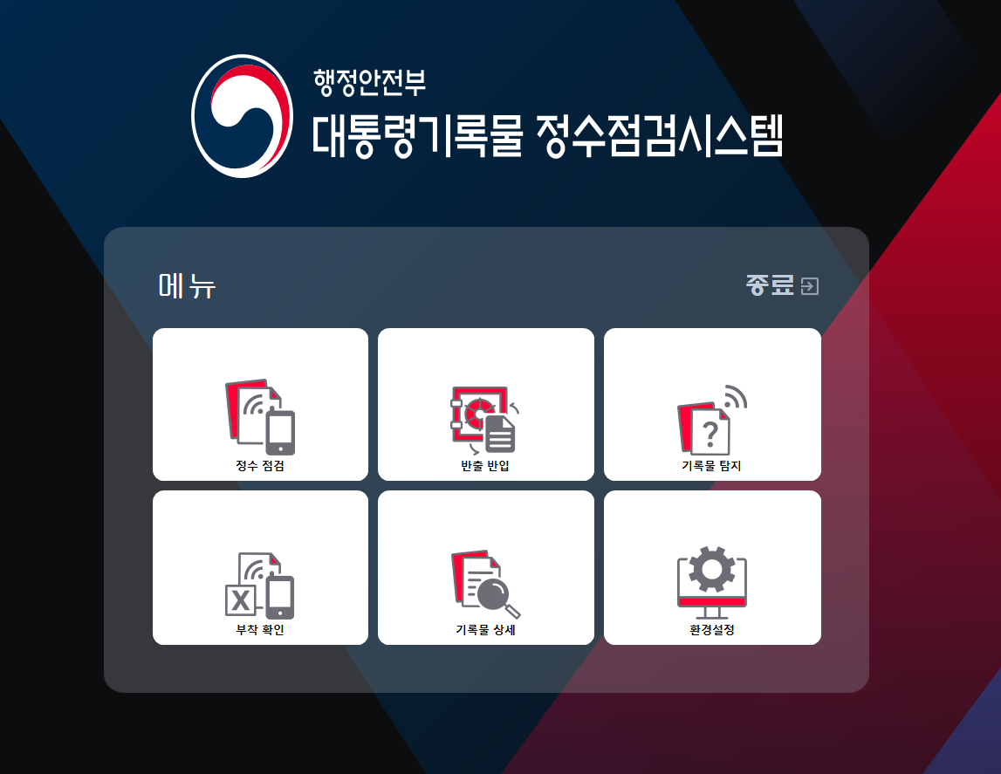
메인
UI-NTB-006
메인
1. 개요
메인
(경로) 로그인 > 메인
2. 주요 기능
① (Action) 정수 점검 버튼-클릭
정수 점검 화면으로 이동한다.
② (Action) 반입 반출 버튼-클릭
반입 반출 화면으로 이동한다.
③ (Action) 기록물 탐지 버튼-클릭
기록물 탐지 화면으로 이동한다.
④ (Action) 부착확인 버튼-클릭
부착확인 화면으로 이동한다.
⑤ (Action) 기록물 상세 버튼-클릭
기록물 상세 조회 화면으로 이동한다.
⑥ (Action) 환경 설정 버튼-클릭
환경 설정 화면으로 이동한다.
⑦ (Action) 종료 버튼-클릭
정수점검 프로그램을 종료한다.
7
1
2
3
4
5
6
연관 인터페이스 정보
IF-RF-050
요구사항ID | SFR-041
프로세스ID
보안

Slide 10
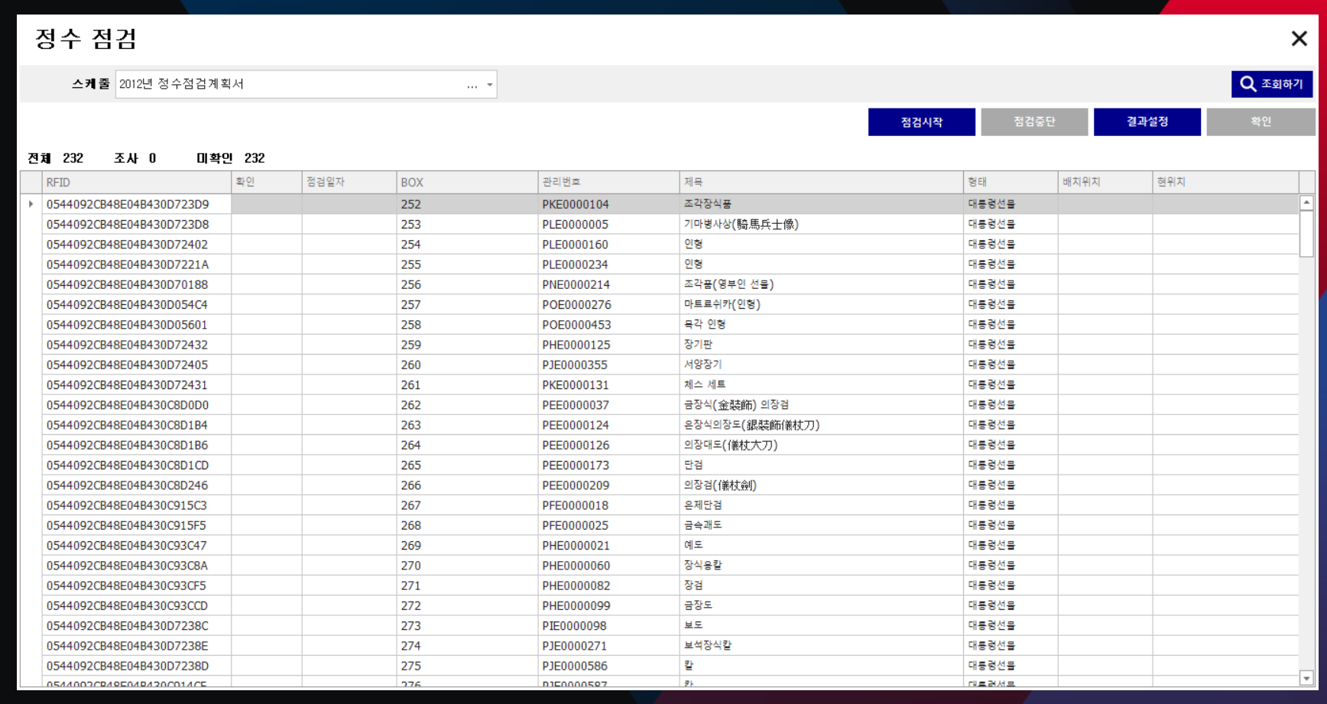
정수 점검(1/2)
UI-NTB-007
메인 > 정수점검
1. 개요
정수점검
(경로) 메인 > 정수점검
2. 주요 기능
① 정수점검 및 결과설정
정수점검 스케줄 별 목록을 조회한다.
화면 load 시 PAMS에서 정수점검 스케줄을 불러온다.
② (Action) 조회 버튼-클릭
①에서 선택 한 스케줄에 대한 정수점검 대상 목록을 조회 한다.
③ 조회 된 데이터 목록
표시목록
RFID, No((너비0), 확인, 점검일자, BOX, 관리번호, 제목, 형태, 배치위치, 점검상태(너비0), 태그상태(너비0), 현위치
헤더 클릭 시 오름차순, 내림차순 정렬
④ (Action) 목록 행-더블클릭
정수점검 진행수량을 표시한다.
정수점검 결과등록 화면으로 이동한다.
⑤ (Action) 점검시작 버튼-클릭
점검중단 외 모든 버튼을 비활성화 한다. (점검시작, 스케줄, 조회, 결과설정, 확인, 닫기)
타이머가 시작되며 RFID태그를 읽는다.
⑥ 정수점검 진행수량(조사, 미확인) 표시
전체 : 전체 점검대상 수량
조사 : read완료 된 수량
미확인 : 전체 – 조사
다음페이지에 계속
10
1
2
6
5
7
8
9
3
4
연관 인터페이스 정보
IF-RF-052 IF-RF-053 IF-RF-054
요구사항ID | SFR-042
프로세스ID
보안

Slide 11
정수 점검(2/2)
UI-NTB-008
메인 > 정수점검
2. 주요 기능
⑦ (Action) 점검중단 버튼-클릭
점검 타이머를 중지하고 점검중단 버튼 외 모든 버튼을 활성화 한다.
(점검시작, 스케줄, 조회, 결과설정, 확인, 닫기)
⑧ (Action) 결과설정 버튼-클릭
정수점검 결과등록 화면으로 이동한다.
정수점검 진행수량을 표시한다.
⑨ (Action) 확인 버튼-클릭
정수점검 결과를 PAMS로 전송한다.
⑩ (Action) 닫기 버튼-클릭
정수점검 창을 종료하고 메인으로 돌아간다.
10
1
2
6
5
7
8
9
3
4
연관 인터페이스 정보
IF-RF-052 IF-RF-053 IF-RF-054
요구사항ID | SFR-042
프로세스ID
보안

Slide 12
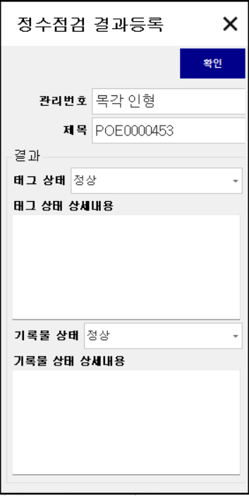
정수 점검 결과 등록
UI-NTB-009
메인 > 정수점검 > 정수점검 결과등록
1. 개요
정수점검결과등록
(경로) 메인 > 정수점검 > 정수점검 결과등록
2. 주요 기능
① 정수점검 목록에서 선택 된 행의 관리번호와 제목을 가져와 보여준다.
② 태그 상태, 기록물 상태값을 선택하고, 비고란에 내용을 입력한다.
③ (Action) 적용버튼-클릭
태그상태와 기록물 상태 값을 정수점검 목록으로 전달하고 정수점검 화면으로 이동한다.
④ (Action) 취소 버튼-클릭
아무 작업 없이 정수점검 화면으로 이동한다.
4
3
1
2
연관 인터페이스 정보
요구사항ID | SFR-042
프로세스ID
보안

Slide 13
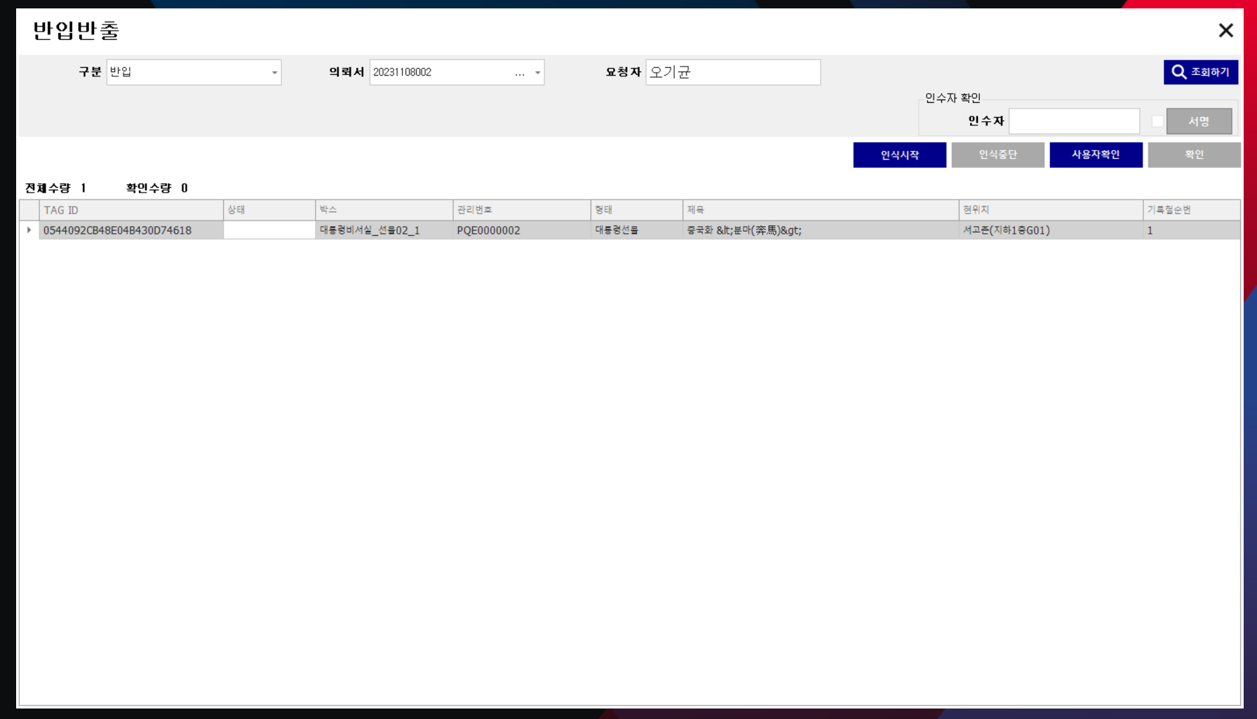
반입반출(1/2)
UI-NTB-010
메인 > 반입반출
1. 개요
반입반출
(경로) 메인 > 반입반출
2. 주요 기능
① 구분/의뢰서/요청자 선택
구분 : 반입/반출
의뢰서 : 반입/반출 구분 선택 시 각 구분에 해당하는 의뢰서목록을 PAMS에서 조회 해서 보여준다.
요청자 : 의뢰서 선택 시 의뢰서에 해당하는 요청자를 보여준다.
② (Action) 조회 버튼-클릭
타이머를 종료하고 인식중지 외 모든 버튼을 활성화 한다. (인식시작, 사용자확인, 확인, 종료)
입력 한 구분 및 의뢰서를 바탕으로 반출입 대상 기록물 목록을 조회한다.
③ 조회 된 반출입대상 기록물 목록
표시목록
TAGID, 상태, 박스, 관리번호, 형태, 제목, 현위치, 기록철순번(너비0)
- 더블클릭 시, 기록물 상세 페이지로 이동
④ (Action) 인식 시작 버튼-클릭
인식 중단 외 모든 버튼을 비활성화 한다.
(인식 시작, 사용자확인 , 닫기)
타이머가 시작되며 RFID태그를 읽는다.
조회 목록에서 인식 된 기록물의 상태컬럼을 ＂인식＂으로 바꾸고 행을 연두색으로 표시한다.
반입반출 수량을 표시한다.
⑤ 반입반출 수량 표시
전체 : 전체 의뢰 수량
확인수량 : 인식 또는 확인 완료 된 수량
다음페이지에 계속
10
1
2
7
5
4
6
8
9
3
연관 인터페이스 정보
IF-RF-055, IF-RF-056 IF-RF-057, IF-RF-058 IF-RF-059, IF-RF-060
요구사항ID | SFR-032
프로세스ID
보안

Slide 14
반입반출(2/2)
UI-NTB-011
메인 > 반입반출
2. 주요 기능
⑥ (Action) 인식 중지 버튼-클릭
타이머를 종료하고 인식중지 외 모든 버튼을 활성화 한다. (인식시작, 사용자확인, 종료)
⑦ (Action) 서명 버튼-클릭
서명 확인 팝업화면이 오픈된다.
서명 확인 팝업에서 사용자 인증이 완료 되면 좌측 체크박스가 체크 된다.
인증 된 사용자의 이름이 인수자 칸에 입력된다.
⑧ (Action) 사용자 확인 버튼-클릭
선택된 행의 상태 컬럼값이 빈칸인 경우 상태컬럼을 ＂확인＂으로 바꾸고 행을 연두색으로 표시한다.
반입반출 수량을 표시한다.
⑨ (Action) 확인 버튼-클릭
인수자 서명이 완료되었는지 체크박스를 확인한다.
반입/반출 대상 목록의 상태 컬럼이 모두＂확인＂ 또는＂인식＂상태인지 확인한다.
모든 조건이 만족한다면 PAMS에 반입/반출처리를 전달 한다.
⑩ (Action) 종료 버튼-클릭
반입반출 창을 종료하고 메인으로 돌아간다.
10
1
2
7
5
4
6
8
9
3
연관 인터페이스 정보
IF-RF-055, IF-RF-056 IF-RF-057, IF-RF-058 IF-RF-059, IF-RF-060
요구사항ID | 요구사항에 없으나 기존 시스템 기능 있음
프로세스ID
보안

Slide 15
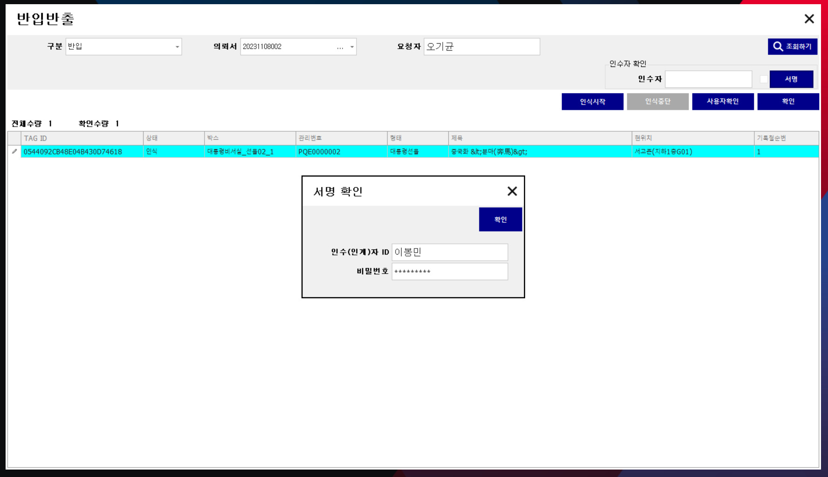
서명확인
UI-NTB-012
메인 > 반입반출 > 서명확인
1. 개요
서명확인
(경로) 메인 > 반입반출 > 서명확인
2. 주요 기능
① 인수(인계)자ID/비밀번호 입력
인수(인계)자ID/비밀번호를 입력한다.
② (Action) 확인 버튼-클릭
입력한 ID/비밀번호에 대한 사용자인증을 처리한다.
인증에 성공하면 id에 해당하는 사용자명을 반입반출 화면으로 전달하고 팝업을 종료한다.
③ (Action) 취소 버튼-클릭
팝업을 종료한다.
3
2
1
연관 인터페이스 정보
IF-RF-050
요구사항ID | 요구사항에 없으나 기존 시스템 기능 있음
프로세스ID
보안

Slide 16
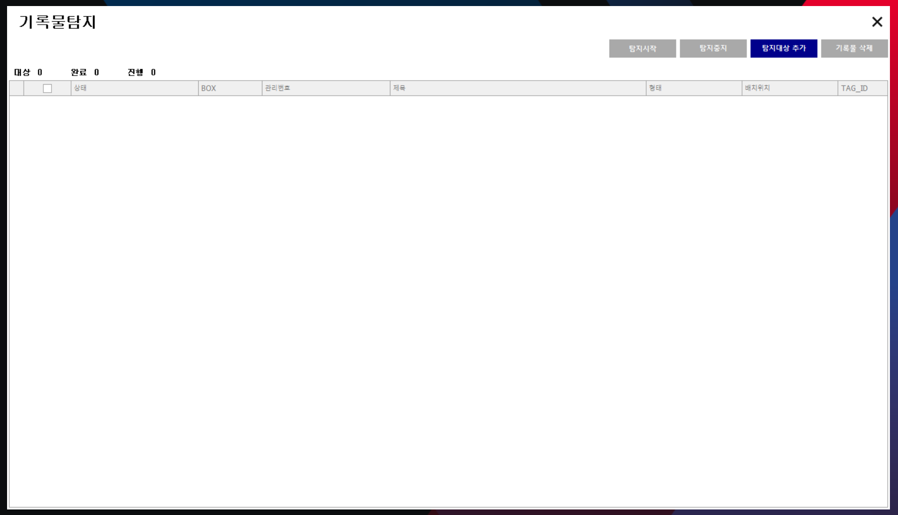
기록물 탐지(1/2)
UI-NTB-013
메인 > 기록물 탐지
1. 개요
기록물 탐지
(경로) 메인 > 기록물 탐지
2. 주요 기능
- 초기화면 load 시 탐지중지 버튼은 비활성화
① (Action) 탐지대상 추가 버튼-클릭
기록물검색 화면으로 이동한다.
기록물 검색 화면에서 선택 한 기록물을 하단 목록에 표시한다.
기록물탐지 수량을 표시한다.
② 탐지대상 목록
표시목록
체크박스, 상태, BOX, 관리번호, 제목, 형태, 배치위치
- 헤더 클릭 시 오름차순, 내림차순 정렬
③ (Action) 전체선택(전체해제) 체크박스 –클릭
목록의 모든 행에 대한 체크박스를 선택 / 해제 한다.
④ (Action) 기록물삭제 버튼-클릭
체크 된 행을 목록에서 삭제한다.
⑤ (Action) 탐지시작 버튼-클릭
탐지 중지 외 모든 버튼을 비활성화 한다.
타이머가 시작되며 RFID태그를 읽는다.
탐지대상 목록에서 인식 된 기록물의 상태컬럼을 ＂인식＂으로 바꾸고 행을 청록색으로 표시한다.
기록물 탐지 수량을 표시한다.
다음페이지에 계속
9
5
7
1
4
6
3
2
8
연관 인터페이스 정보
요구사항ID | SFR-043
프로세스ID
보안

Slide 17
기록물 탐지(2/2)
UI-NTB-014
메인 > 기록물 탐지
2. 주요 기능
⑥ 기록물 탐지수량 표시
대상 : 전체 의뢰 수량
탐지 완료 : 상태값이 완료 인 수량
탐지 진행 : 상태값이 인식 인 수량
⑦ (Action) 탐지 중지 버튼-클릭
타이머를 종료하고 탐지 중지 외 모든 버튼을 활성화 한다.
⑧ (Action) 목록 행-더블클릭
상태 컬럼이 “완료”가 아닌 경우 기록물상세 화면으로 이동한다.
⑨ (Action) 종료 버튼-클릭
기록물 탐지 창을 종료하고 메인으로 돌아간다.
9
5
7
1
4
6
3
2
8
연관 인터페이스 정보
요구사항ID | SFR-043
프로세스ID
보안

Slide 18
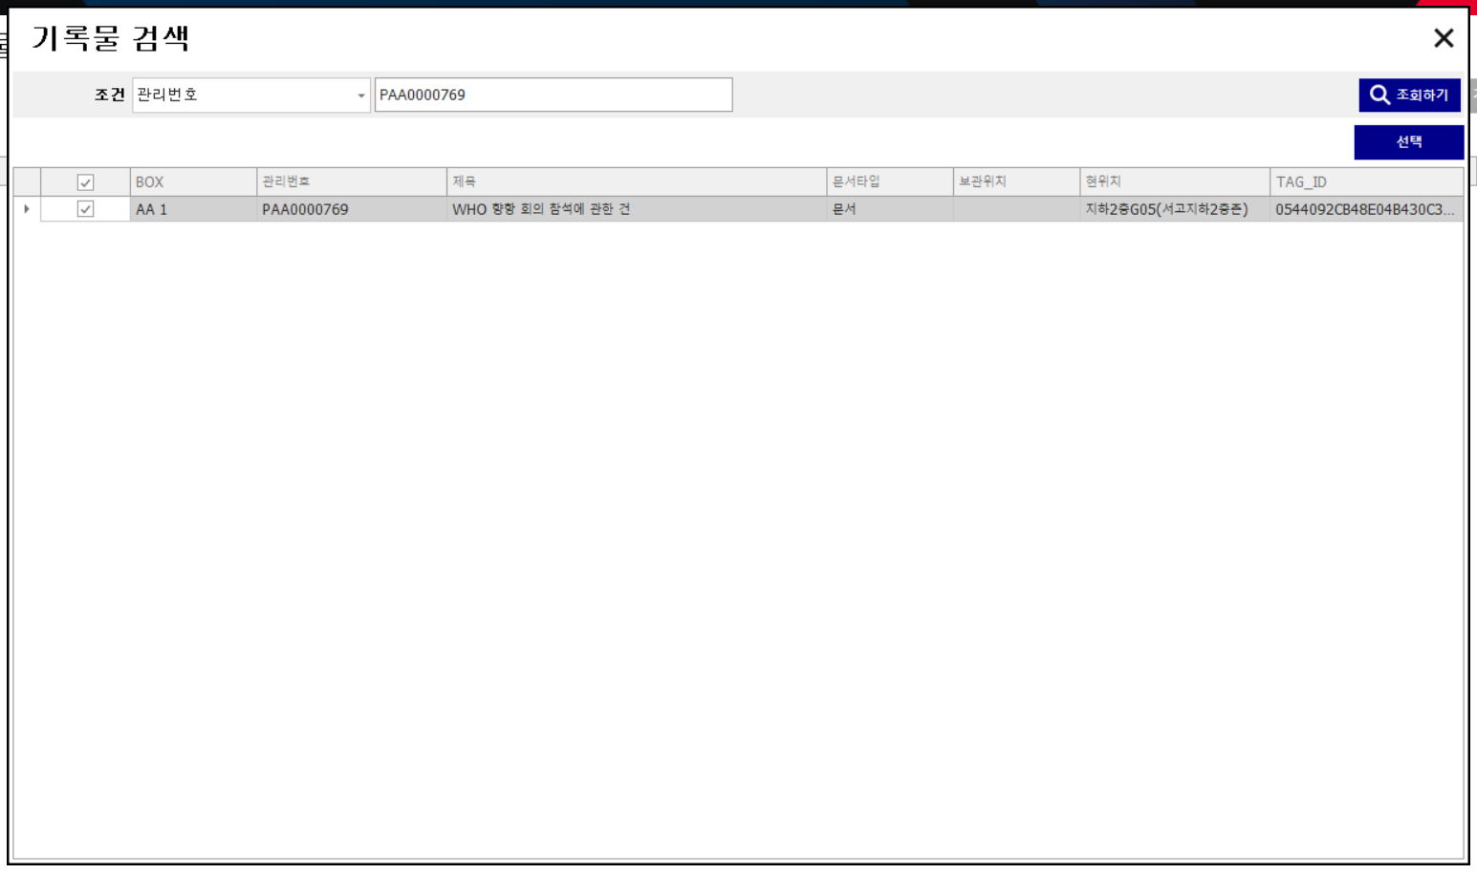
기록물 검색
UI-NTB-015
메인 > 기록물 탐지 > 탐지대상 추가
1. 개요
기록물 검색
(경로) 메인 > 기록물 탐지 > 탐지대상 추가
2. 주요 기능
① 검색조건
관리번호 검색 가능
관리번호 10자리로 입력, “=“조건으로 검색
② (Action) 조회 버튼-클릭
검색조건에 맞는 기록물 목록을 조회한다.
③ 기록물 목록
표시목록
No, BOX, 관리번호, 제목, 문서타입, 보관위치, 현위치, TAG_ID
④ (Action) 선택 버튼-클릭
체크 된 행의 데이터를 선택하여 기록물탐지 목록에 전달 후 기록물검색 창을 종료하고 기록물탐지 화면으로 이동한다.
⑤ (Action) 취소 버튼-클릭
아무 작업 없이 기록물탐지 화면으로 이동한다.
5
1
2
4
3
연관 인터페이스 정보
IF-RF-061
요구사항ID | SFR-043
프로세스ID
보안

Slide 19
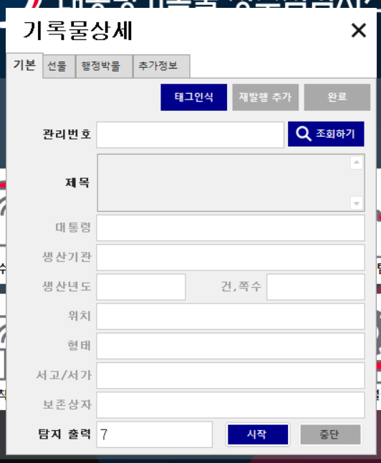
기록물 상세(1/2)
UI-NTB-016
메인 > 기록물 탐지 > 기록물 상세
1. 개요
기록물 상세
(경로) 메인 > 기록물 탐지 > 기록물 상세
2. 주요 기능
① 기록물 상세 탭
기본, 선물, 행정박물 탭으로 이동한다.
② (Action) 관리번호 입력, 조회
기록물탐지에서 선택 한 관리번호를 가져와 보여준다.
입력한 관리번호에 해당하는 기록물 정보를 PAMS에서 조회한다.
③ 기록물 상세 정보
표시정보
제목, 대통령, 형태, 생산기관, 생산년도, 보관위치, 분류체계, 권수/쪽수, 현위치
④ RF출력 감쇄값 입력
환경설정에서 설정 된 근접탐지 업무 RF출력 감쇄값을 초기값으로 보여준다.
수정 가능한 설정 범위는 0~30이다.
값 수정 시 근접탐지 업무 RF출력 감쇄값 설정이 변경된다.
⑤ (Action) 시작 버튼-클릭
탐지출력 입력칸, 시작버튼, 태그인식 버튼을 비활성화 한다.
타이머가 시작되며 RFID태그를 읽는다.
관리번호가 동일한 기록물이 인식 된다면, “기록물 발견“ 창을 0.5초간 띄우고 완료 버튼을 활성화 한다.
다음페이지에 계속
10
1
7
8
9
2
3
4
5
6
연관 인터페이스 정보
IF-RF-062 IF-RF-063
요구사항ID | SFR-031
프로세스ID
보안

Slide 20
기록물 상세(2/2)
UI-NTB-016
메인 > 기록물 탐지 > 기록물 상세
2. 주요 기능
⑥ (Action) 중단 버튼-클릭
탐지출력 입력칸, 시작버튼, 태그인식 버튼을 활성화/ 중단버튼을 비활성화 한다.
⑦ (Action) 태그인식 버튼-클릭
입력한 관리번호가 아닌 실물 기록물의 태그를 인식하는 용도
인식 된 태그의 관리번호로 된 기록물 상세 정보를 보여준다.
⑧ (Action) 재발행 추가 버튼-클릭
입력 한 관리번호의 기록물을 태그 재발행 대상으로 등록한다.
PAMS의 기록물 재발행 목록 추가 함수를 호출한다.
⑨ (Action) 완료 버튼-클릭
- 기록물탐지 화면으로 이동한다.
⑩ (Action) 종료 버튼-클릭
아무 작업 없이 기록물탐지 화면으로 이동한다.
10
1
7
8
9
2
3
4
5
6
연관 인터페이스 정보
IF-RF-062 IF-RF-063
요구사항ID | SFR-031
프로세스ID
보안

Slide 21
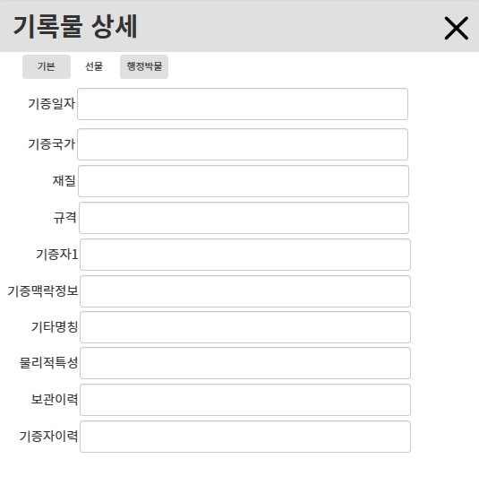
기록물 상세(1/2)
UI-NTB-017
메인 > 기록물 탐지 > 기록물 상세
1. 개요
기록물 상세
(경로) 메인 > 기록물 탐지 > 기록물 상세
2. 주요 기능
① 기록물 상세 탭
기본, 선물, 행정박물 탭으로 이동한다.
② 기록물 상세 정보
기증일자, 기증국가, 재질, 규격, 기증자1, 기증맥락정보, 기타명칭, 물리적특성, 보관이력, 기증자이력 등 선물 관련 기록물 상세정보를 출력한다.
1
2
연관 인터페이스 정보
IF-RF-062 IF-RF-063
요구사항ID | SFR-031
프로세스ID
보안

Slide 22
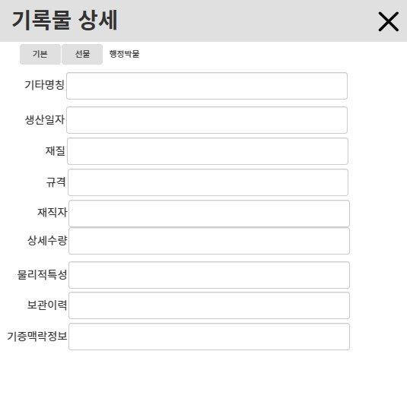
기록물 상세(1/2)
UI-NTB-018
메인 > 기록물 탐지 > 기록물 상세
1. 개요
기록물 상세
(경로) 메인 > 기록물 탐지 > 기록물 상세
2. 주요 기능
① 기록물 상세 탭
기본, 선물, 행정박물 탭으로 이동한다.
② 기록물 상세 정보
기타명칭, 생산일자, 재질, 규격, 재직자, 상세수량, 물리적특성, 보관이력, 기증맥락정보 등 행정박물 관련 기록물 상세정보를 출력한다.
1
2
연관 인터페이스 정보
IF-RF-062 IF-RF-063
요구사항ID | SFR-031
프로세스ID
보안

Slide 23
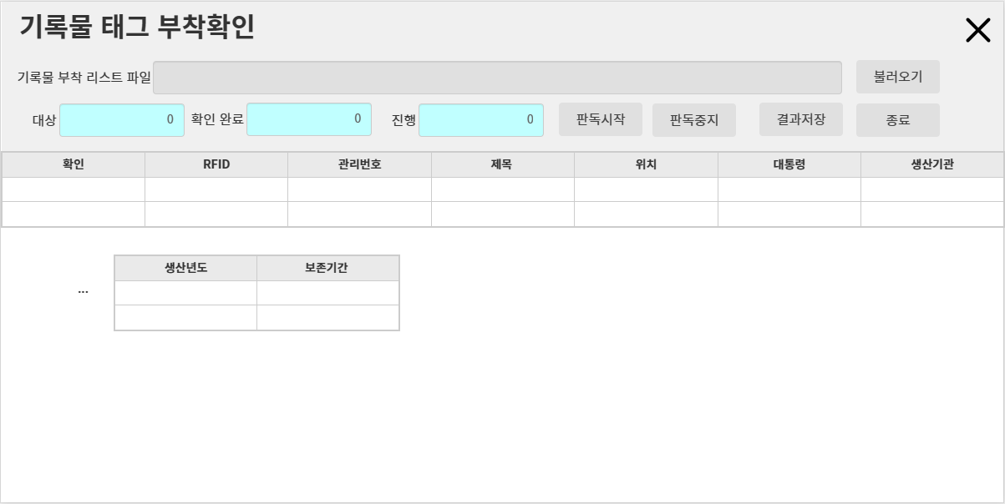
기록물 태그 부착확인(1/2)
UI-NTB-019
메인 > 부착확인
1. 개요
부착확인
(경로) 메인 > 부착확인
2. 주요 기능
① (Action) 불러오기 버튼-클릭
외부 엑셀파일을 부착 리스트로 불러 온다.
파일형식 : .xls, xlsx
② 부착리스트 목록
표시목록 확인, RFID, 관리번호, 제목, 위치, 대통령, 생산기관, 생산년도, 보존기간
헤더 클릭 시 오름차순, 내림차순 정렬
③ 기록물 탐지 진행 수량 표시
대상 : 전체 리스트 목록 수량
확인 완료 : 상태값이 “인식” 인 수량
진행 : 대상수량 – 확인완료수랑
④ (Action) 판독시작 버튼-클릭
판독시작버튼, 결과저장버튼, 종료버튼을 비활성화 / 판독중지버튼을 활성화 한다.
타이머가 시작되며 RFID태그를 읽는다.
탐지대상 목록에서 인식 된 기록물의 상태컬럼을 ＂인식＂으로 바꾸고 행을 청록색으로 표시한다.
기록물 탐지 수량을 표시한다.
⑤ (Action) 판독중지 버튼-클릭
타이머를 종료하고 판독중지 외 모든 버튼을 활성화 한다.
⑥ (Action) 결과저장 버튼-클릭
환경 설정 화면으로 이동한다.
⑦ (Action) 종료 버튼-클릭
부착확인 창을 종료하고 메인으로 돌아간다.
1
3
4
5
6
7
2
연관 인터페이스 정보
요구사항ID | 요구사항에 없으나 기존 시스템 기능 있음
프로세스ID
보안

Slide 24
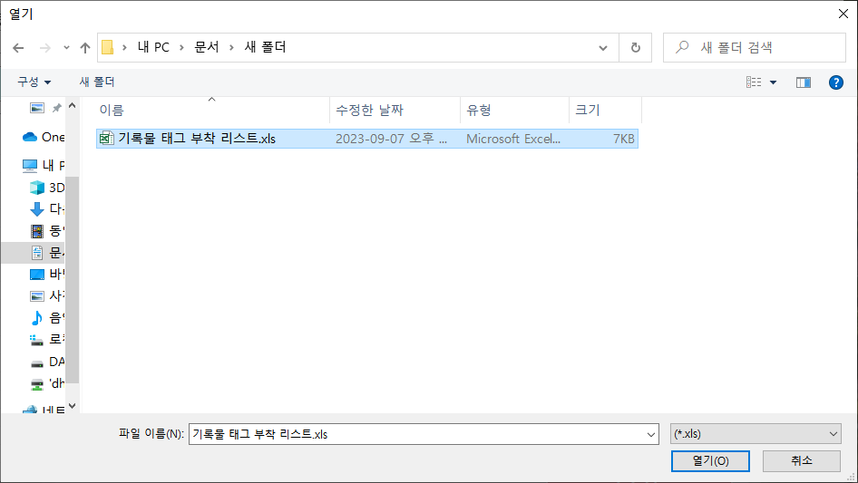
기록물 태그 부착확인(2/2)
UI-NTB-019
메인 > 부착확인 > 불러오기
1. 개요
부착확인
(경로) 메인 > 부착확인 > 불러오기
2. 주요 기능
① (Action) 불러오기 버튼-클릭
외부 엑셀파일을 부착 리스트로 불러 온다.
파일형식 : .xls
② 부착리스트 목록
불러올 엑셀 파일의 목록을 보여준다.
③ (Action) 열기 버튼-클릭
선택한 파일을 불러온다.
④ (Action) 취소 버튼-클릭
파일 선택화면을 종료한다.
1
2
3
4
연관 인터페이스 정보
요구사항ID
프로세스ID
보안

